Slide 1





BÀI 10- TIẾT 25 : CÔNG DÂN NƯỚC
CỘNG HÒA XÃ HỘI CHỦ NGHĨA VIỆT NAM

Slide 2

Nêu cảm xúc của em về hình ảnh đất nước, con người Việt Nam qua bài hát: Việt Nam ơi – nhạc và lời của Minh Beta

Slide 3

THỬ TÀI SUY ĐOÁN
Luật chơi:
1
2
3
Có 6 ngôi sao, sau mỗi ngôi sao sẽ có hình ảnh một người. Bằng tài quan sát và suy đoán của mình trong thời gian 10 giây trả lời đúng công dân của nước nào sẽ được cộng 20 điểm. Trả lời sai đội bạn sẽ được quyền trả lời trả lời. Mỗi bạn không được trả lời quá 2 lần.
4
5
6

Slide 4


THỬ TÀI SUY ĐOÁN
Em hãy cho biết nhân vật trong mỗi bức hình sau là công dân nước nào?
1. Anh Mun sinh ra ở Xin-ga-po (Singapore) và lớn lên tại Mỹ. Năm 18 tuổi anh nhập quốc tịch Mỹ.
CÔNG DÂN MỸ

Slide 5

THỬ TÀI SUY ĐOÁN
Em hãy cho biết nhân vật trong mỗi bức hình sau là công dân nước nào?
2. Chị Na-ta-sa (Natasa) sinh ra và lớn lên ở Nga. Năm 18 tuổi chị đến học đại học ở Pa-ri (Pháp) và vẫn mang quốc tịch Nga.
CÔNG DÂN NGA.

Slide 6

THỬ TÀI SUY ĐOÁN
Em hãy cho biết nhân vật trong mỗi bức hình sau là công dân nước nào?
3. Chị Si-vam (Shivam) sinh ra và lớn lên ở Boơm-bay (Ấn Độ). Chị mang quốc tịch của cha mẹ là quốc tịch Ấn Độ.
CÔNG DÂN ẤN ĐỘ.

Slide 7

THỬ TÀI SUY ĐOÁN
Em hãy cho biết nhân vật trong mỗi bức hình sau là công dân nước nào?
4. Chị Lan Anh có cả cha và mẹ mang quốc tịch Việt Nam. Chị sinh ra và lớn lên ở Việt Nam, mang quốc tịch Việt Nam.
CÔNG DÂN VIỆT NAM.

Slide 8

THỬ TÀI SUY ĐOÁN
Em hãy cho biết nhân vật trong mỗi bức hình sau là công dân nước nào?
6. Bố mẹ Anna đều là người gốc Mỹ nhưng sinh sống và làm việc ở Việt Nam đã lâu. Họ đã nhập quốc tịch Việt Nam.
CÔNG DÂN VIỆT NAM.

Slide 9
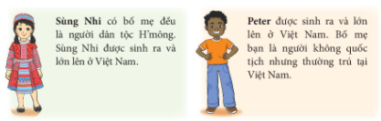

THỬ TÀI SUY ĐOÁN
Em hãy cho biết nhân vật trong mỗi bức hình sau là công dân nước nào?
6. Sùng Nhi có bố mẹ là người dân tộc H’ Mông. Em sinh ra và lớn lên ở Việt Nam
CÔNG DÂN VIỆT NAM.

Slide 10
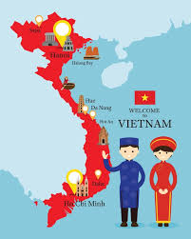


Thể nào là công dân của một nước? Căn cứ để xác định công dân của một nước?
Công dân là người dân của một nước
Quốc tịch là căn cứ để xác định công dân của một nước, thể hiện mối quan hệ giữa nhà nước và công dân đó.

Slide 11
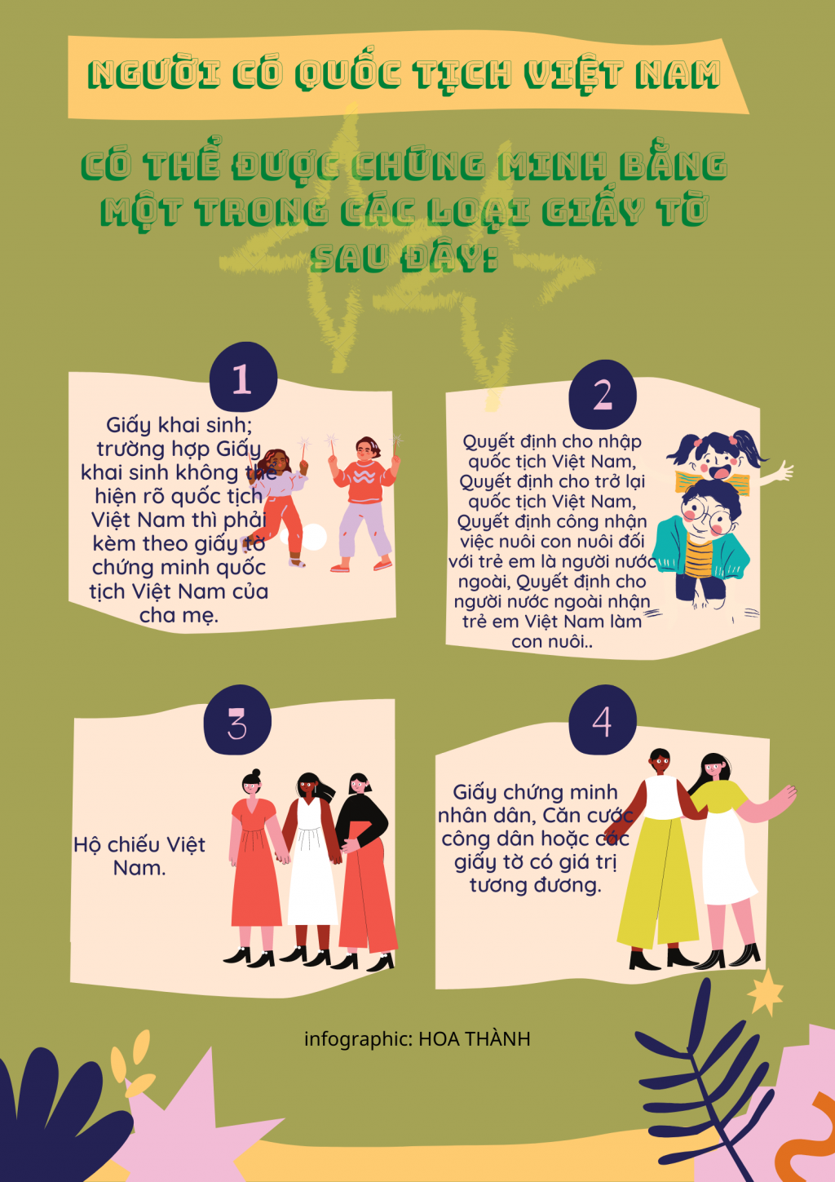
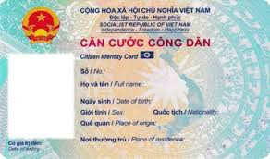
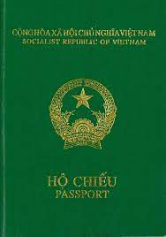

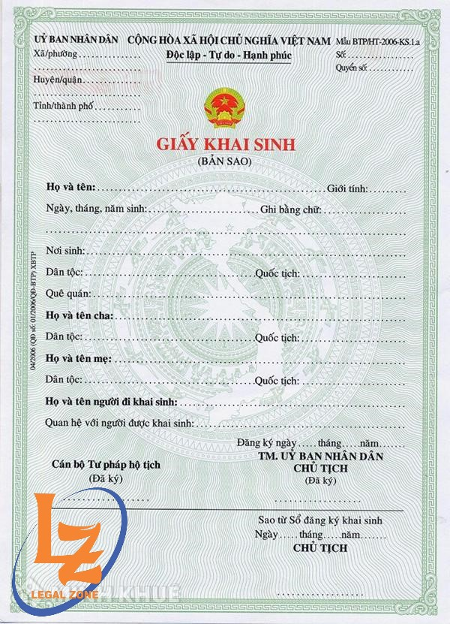
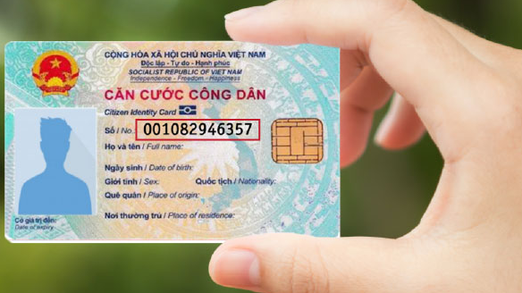
1
2
Người có quốc tịch Việt Nam có thể được chứng minh bằng một trong các loại giấy tờ sau đây:
3
4

Slide 12

Đọc thông tin và trả lời câu hỏi:
Trường Hợp 1
Trường hợp 2
Trường hợp 3
Hương, Lan và Nam đều có bố mẹ mang quốc tịch Việt Nam. Các bạn hiện đang sống ở Việt Nam, có quốc tịch Việt Nam, nên các bạn đều là công dân Việt Nam.
Toàn sinh ra ở nước Nga. Cả bố và mẹ bạn đều mang quốc tịch Việt Nam, là công dân Việt Nam. Đến năm 10 tuổi thì cả gia đình bạn về Việt Nam sinh sống. Toàn là công dân Việt Nam.
Ly có bố là người Hàn Quốc, mẹ là người Việt Nam. Khi mới sinh, bố mẹ Ly làm giấy khai sinh và thoả thuận với nhau để bạn mang quốc tịch Việt Nam. Ly là công dân Việt Nam
01
02
03
a) Vì sao Hương, Lan và Nam đều là công dân Việt Nam. Căn cứ vào yếu tô nào đề có thễ khẳng định điều này ?
b) Vì sao bạn Toàn sinh ra ở Nga nhưng vẫn là công dân Việt Nam?
c) Vì sao bạn Ly có bố mang quốc tịch Hàn Quốc nhưng bạn vẫn là công dân Việt Nam? Ly có thể mang quốc tịch Hàn Quốc được không?

Slide 13

1. Cha, mẹ đều là công dân Việt Nam, được sinh ra ở Việt Nam hoặc ở nước ngoài.
2. Cha hoặc mẹ là công dân Việt Nam còn người kia là người không quốc tịch hoặc có mẹ là công dân Việt Nam còn cha không rõ là ai, được sinh ra ở Việt Nam hoặc ở nước ngoài.
3. Cha hoặc mẹ là công dân Việt Nam, còn người kia là công dân nước ngoài, nếu cha mẹ có sự thỏa thuận bằng văn bản về việc chọn quốc tịch Việt Nam vào thời điểm đăng ký khai sinh cho con.
4. Cha hoặc mẹ là công dân Việt Nam còn người kia là công dân nước ngoài mà được sinh ra trên lãnh thổ Việt Nam và cha mẹ không thỏa thuận được việc lựa chọn quốc tịch cho con.
5. Được sinh ra trên lãnh thổ Việt Nam mà khi sinh ra có cha mẹ đều là người không quốc tịch, nhưng có nơi thường trú tại Việt Nam.
6. Được sinh ra trên lãnh thổ Việt Nam mà khi sinh ra có mẹ là người không quốc tịch, nhưng có nơi thường trú tại Việt Nam, còn cha không rõ là ai.
7. Người được nhập quốc tịch Việt Nam.
8. Người được trở lại quốc tịch Việt Nam.
Theo quy định của Luật Quốc tịch Việt Nam. Người có quốc tịch Việt Nam là người thuộc một trong các trường hợp sau đây:

Slide 14



Căn cứ để xác định quốc tịch Việt Nam
Nơi sinh
Xin nhập quốc tịch Việt Nam
Huyết thống
Tóm lại:
Quốc tịch là căn cứ để xác định công dân của một nước, thể hiện mối quan hệ giữa nhà nước và công dân đó.

